Slide 1
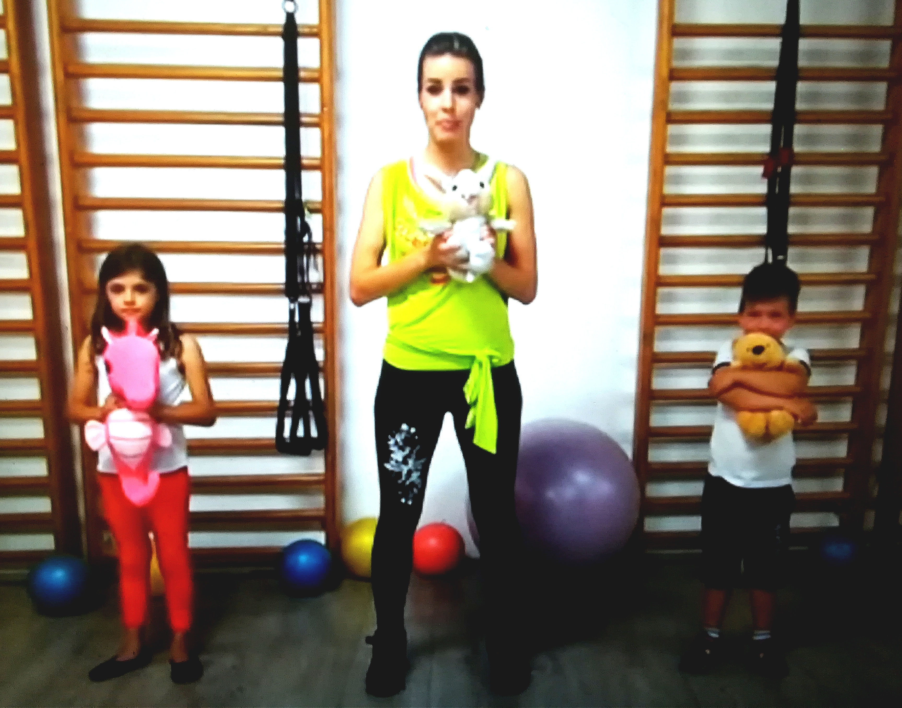
Podaljšano bivanje 1.razred TELOVADI S PLIŠKOTOM https://www.youtube.com/watch?v=7VAEIkGmXno Pojdi na povezavo, klikni z desno tipko nanjo in klikni odpri hiperpovezavo

Slide 2
POVEŽI PARE. IŠČI BESEDI, KI SE ZAČNETA NA ISTO ČRKO, NA PRIMER DEŽNIK IN DIAMANT. EN PREDMET OSTANE. KATERI?

Slide 3
SKRITI LIKI V SLIKI POIŠČI PREDMETE IN ŽIVALI, KI SO NARISANI SPODAJ.

Slide 4
PREBERI IN SI ŠE TI IZMISLI KAKŠEN HUDOMUŠEN IZGOVOR.

